Slide 1
第2章 运算方法和运算器
本章内容：
数据与文字的表示方法
定点加法、减法运算
定点乘法运算、除法运算
定点运算器的组成
浮点运算方法和浮点运算器

Slide 2
计算机中的数制
  二进制（0，1），数据后缀是B
  例如：10110011B
  八进制（0～7），数据后缀是Q
  例如：527Q
  十进制（0～9）、数据后缀是D，一般省略
  例如：123
  十六进制（0～9，A～F)、数据后缀是H，如果数据的是以A～F开始，前面必须加0
  例如：5EB3H，0A138H

Slide 3
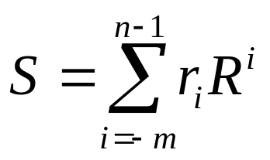
数制之间的转换
  其他进制转十进制
任意进制表示的数据都可用它的按权展开计算得到其等价的十进制值。这就是其他进制向十进制转换的方法。
十进制转二进制：整数“除2取余”，小数“乘2取整”
二进制转十六进制：4位二进制数转1位16进制数
二进制转八进制：3位二进制数转1位8进制数

Slide 4
无符号数
整个机器字长的全部二进制位均表示数值位，相当于数的绝对值。
8位范围：0～255
0 | 0 | 1 | 0 | 0 | 1 | 0 | 0
16位范围：0～65535
数值部分
有符号数
  带有数码化的正负号的数称为有符号数或机器数,习惯上约定机器数的最高位为其符号位，0表示正数，1表示负数。
0 | 0 | 0 | 0 | 0 | 1 | 0 | 0
1 | 0 | 0 | 0 | 0 | 1 | 0 | 0
正数
符号位
数值部分
负数
符号位
数值部分

Slide 5
2.1 数据与文字的表示方法
数据表示方法
计算机中常用的数据表示格式有两种，一是定点格式，二是浮点格式。
1)定点表示：约定机器中所有数据的小数点位置是固定的。由于约定在固定的位置，所以小数点就不再使用记号“.”来表示。假设用n位数字表示一个定点数x，x_{n}在最左边，并用数值0和1分别表示正号和负号，称为数符；x_{n-1}到x₁表示该数的绝对值，称为尾数，则：
x_{n} x_{n-1} ……x₃x₂x₁
x_{n} x_{n-1}……x₃x₂x₁
假想的小数点位置
假想的小数点位置
定点纯小数
定点纯整数

Slide 6
0≤|ｘ|≤1－2^{－n}
定点纯小数的表示范围：
x_{n} x_{n-1} …… x₃x₂x₁
●
x_{n} …… x₃x₂x₁ 各位均为0时，x绝对值最小为0；
x_{n} …… x₃x₂x₁ 各位均为1时，x绝对值最大为1－2^{－n}
0≤|ｘ|≤ 2^{n}－1
定点纯整数的表示范围：
x_{n} x_{n-1} ……x₃x₂x₁
●
x_{n} ……x₃x₂x₁各位均为0时，x绝对值最小为0；
x_{n} ……x₃x₂x₁各位均为1时，x绝对值最大为2^{n}－1
目前计算机多采用定点纯整数表示方法，对定点数的运算称为整数运算

Slide 7
[例]:某机器采用8位定点整数表示方式，尾数是7位，数符是1位，问最大的正数是多少？最小的负数是多少？若采用16位定点整数表示方式，尾数是15位，数符是1位，问最大的正数是多少？最小的负数是多少？
解：8位定点整数表示：
最大正数：
0 1111111
X=(2⁷-1)₁₀=(+127)₁₀
最小负数：
1 1111111
X=-(2⁷-1)₁₀=(-127)₁₀
16位定点整数表示：
最大正数：
0 111111111111111
X=(2¹⁵-1)₁₀=(+32767)₁₀
最小负数：
1 111111111111111
X=-(2¹⁵-1)₁₀=(-32767)₁₀

Slide 8
2）浮点表示：定点数表示的数的范围有限，为了扩展数的表示范围，按照科学记数法表示数据的方式，任何一个二进制数N都可以表示成如下的格式：
N＝M*2e
M ：尾数，是一个定点纯小数，决定数据的表示精度
e ：指数，是一个定点纯整数，决定数据的表示范围
(1.75)₁₀=(1.11)₂=(0.111)₂×2¹=(0.0111)₂×2²
这样就可以把一个数的尾数和阶码在计算机的不同存储单元中分别予以存储，在这种方法中小数点的位置随阶码不同在一定范围内可以移动，这种表示数据的方法称为浮点表示法。

Slide 9
定点表示---机器码
一般书写所表示的数据称为真值，在计算机中通常把符号位和数字位一起编码来表示相应的数，这些编码称为机器码。常用的机器码有原码、反码、补码和移码。
1）原码
对于一个真值x,用n位定点整数表示的原码形式为x_{n-1}…x₁x₀, 其原码表示的定义是：
ｘ 0≤ｘ＜2^{n-1}
[ｘ]_{原}＝
2^{n-1} -ｘ＝2^{n-1} + |ｘ| -2^{n-1} ＜ｘ≤0
采用8位定点原码表示，则：
定点整数：X =(+6)₁₀ [X]_{原}=00000110
X =(-6)₁₀ [X]_{原}=2⁷ –(-6) = 10000110
定点小数：X =(+0.75)₁₀ [X]_{原}=0.11
X =(-0.75)₁₀ [X]_{原}=1.11

Slide 10
原码的特点：
原码的数值部分是该数的绝对值，最高位表示符号位，最高位为0是正数，最高位为1是负数。
表示范围： -2^{n}<X<2^{n} （若n=8即：-128<X<128）
11111111 | … | 10000001 | 10000000 | 00000000 | 00000001 | … | 01111111
-127 -1 -0 +0 +1 +127
0有两种表示法：[+0]_{原}=0000 0000 [-0]_{原}=1000 0000
采用原码表示法简单易懂，但是运算复杂。
-3+（+5）= +2
10000011 -3
+ 00000101 +5
怎么计算？
符号位单独处理
0000101 5
- 0000011 3
0000010 2
结果选择符号位
00000010 2

Slide 11
2)补码
我们以钟表对时为例说明补码的概念。假设现在的标准时间为4点正；而有一只表已经7点了，为了校准时间，可以采用两种方法：
一是将时针向后退3格，即7-3=4 mod 12；
一是将时针向前拨9格，即7+9=4 mod 12；
这两种方法都能对准到4点，由此可以看出，-3和+9在对12求余数时是等价的，我们称9是(-3)对12的补码，可以用数学公式表示：
-3＝+9（mod12）
同理： -4＝+8（mod12） -5＝+7（mod12）
mod12的意思就是12模数，这个“模”表示被丢掉的数值。上式在数学上称为同余式。

Slide 12
考虑计算机中的8位定点存储：
0 | 0 | 0 | 0 | 0 | 0 | 0 | 0
最小
-1 = 255
-2 = 254
… … … …
1 | 1 | 1 | 1 | 1 | 1 | 1 | 1
最大
-128 = 128
mod 256
+ 1
-129 = 127
… … … …
-255 = 1
0 | 0 | 0 | 0 | 0 | 0 | 0 | 0
-256 = 0

Slide 13
考虑计算机中的8位补码表示：
-1 = 255=11111111
-1 = 11111111
-2 = 254=11111110
-2 = 11111110
补码表示负数
… … … …
… … … …
-128 = 128=10000000
-128 = 10000000
mod 256
mod 256
-129 = 127=01111111
127 = 01111111
… … … …
… … … …
-255 = 1 = 00000001
1 = 00000001
-256 = 0 = 00000000
0 = 00000000
8位补码的表示范围：-128～127

Slide 14
补码的优点
1）补码表示的负数范围可以到2^{n}
2）补码表示的数据没有符号位(我们还是习惯上认为补码最高位为符号位)
8位二进制数的补码表示：
10000000 | 10000001 | … | 11111111 | 00000000 | 00000000 | 00000001 | … | 01111111
-128 -127 -1 -0 +0 +1 +127
数 补码
2 00000010
8 00001000
11 00001011
-3 11111101
-5 11111011
-8 11111000
2+（-5）=-3
00000010 2
+ 11111011 -5
11111101 -3
-3+（-5）=-8
11111101 -3
+ 11111011 -5
11111000 -8

Slide 15
对于一个真值x,用n位定点整数表示的补码形式为x_{n-1}…x₁x₀, x_{n-1}为“符号位”，其补码表示的定义是：
ｘ 0≤ｘ＜2^{n-1}
[ｘ]_{补}＝
(mod 2^{n＋1})
2^{n}+ｘ＝2^{n}-|ｘ| -2^{n-1} ≤ｘ≤0
采用8位定点补码表示，则：
X＝(11)₁₀ [x]_{补}= (11)₁₀= 00001011
X＝(-13)₁₀ [x]_{补}= 2⁸ +（-13）= (243)₁₀= 11110011
根据补码定义，求负数的补码需要加上一个负数x或者减去|x|。使用补码就是为了在运算中消除符号位的因素，但是在求补码的过程中还是需要考虑符号位，显然没有达到目的。下面介绍的反码表示法可以解决负数的求补问题。

Slide 16
3）反码：正数的反码等于原码，负数的反码等于除符号位外其余二进制数码0变成1，1变成0。
正数： [x]_{反} = [x]_{原} = x
负数： 符号位不变，其余变反
定点整数： X＝(11)₁₀ [x]_{原}＝00001011 [x]_{反}=[x]_{原}=00001011
X＝(-13)₁₀ [x]_{原}＝10001101 [x]_{反}=11110010
X＝+0 [x]_{原}＝00000000 [x]_{反}=00000000
X＝-0 [x]_{原}＝10000000 [x]_{反}=11111111
定点小数：X＝(0.75)₁₀ [x]_{原}＝0.11 [x]_{反}＝0.11
X＝(-0.25)₁₀ [x]_{原}=1.01 [x]_{反}＝1.10

Slide 17
补码规则：正数的补码等于原码，负数的补码等于反码加1。
正数： [x]_{补}= [x]_{原}
负数： [x]_{补}= [x]_{反} +1
定点整数：X＝(11)₁₀ [x]_{原}＝00001011 [x]_{补}=[x]_{原}= 00001011
X＝(-13)₁₀ [x]_{原}＝10001101 [x]_{补}=[x] _{反}+1=11110011
X＝+0 [x]_{原}＝00000000 [x]_{补}=00000000
X＝-0 [x]_{原}＝10000000 [x]_{补}=[x]_{反}+1=00000000
定点小数：X＝(0.75)₁₀ [x]_{原}＝0.11 [x]_{补}＝0.11
X＝(-0.25)₁₀ [x]_{原}=1.01 [x]_{补}＝1.11

Slide 18
8位二进制数的原码表示：
11111111 | … | 10000001 | 10000000 | 00000000 | 00000001 | … | 01111111
-127 -1 -0 +0 +1 +127
8位二进制数的反码表示：
10000000 | … | 11111110 | 11111111 | 00000000 | 00000001 | … | 01111111
-127 -1 -0 +0 +1 +127
8位二进制数的补码表示：
10000000 | 10000001 | … | 11111111 | 00000000 | 00000000 | 00000001 | … | 01111111
-128 -127 -1 -0 +0 +1 +127
补码的优点
1）补码中0值唯一
2）补码表示的负数范围可以到2^{n}
3）补码表示的数据没有符号位(我们还是习惯上认为补码最高位为符号位)

Slide 19
4)移码
对于一个真值x,用n位定点整数表示的移码形式为x_{n-1}…x₁x₀, x_{n-1}为“符号位”，则移码的传统定义是：
[ｘ]_{移}＝2^{n-1}＋ｘ
采用8位定点移码表示，以ｘ表示真值，则：
[ｘ]_{移}＝2⁷＋ｘ = 128 + ｘ
例如：当正数ｘ＝＋1010101时：
[ｘ]_{移}＝2⁷＋ｘ＝2⁷ +1010101＝11010101＝1，1010101
当负数ｘ＝－1010101时：
[ｘ]_{移}＝2⁷＋ｘ＝2⁷ -1010101＝00101011＝0，0101011
注意：移码中最左边一位是符号位。显然，移码中符号位表示的规律与原码、补码、反码相反。即1表示正数，0表示负数。

Slide 20
浮点表示---IEEE754
若不对浮点数的表示作出明确规定，那么同一个浮点数的表示方法不是唯一的：
(1.75)₁₀ =(1.11)₂
=1.11×2⁰
=0.111×2¹
=0.0111×2²
规格化的浮点数表示：+0.1*****
按照IEEE754标准，32位浮点数的标准格式为：
31 30 23 22 0
S
E
M
S位（1bit）：是浮点数的符号位，0表示正数，1表示负数。

Slide 21
31 30 23 22 0
S
E
M
E位（8bit）：阶码，IEEE754规定此阶码是比实际数据的指数真值多127。如果浮点数的指数真值是e,则阶码E＝e+127
例如： N＝1.0101*2⁸，指数真值是e＝8，则阶码E＝135
例如： N＝1.0101*2⁻¹²⁷，指数真值是e＝-127，则阶码E＝0
例如： N＝1.1001*2⁻¹²，指数真值是e＝-12，则阶码E＝115
例如： N＝1.1001*2¹²⁸，指数真值是e＝128，则阶码E＝255
使用带偏移量的阶码（移码）的好处是将有符号数(-127～+128)转化为了无符号数(0～255),所以
阶码域E不用考虑符号位
便于两个阶码之间的比较
阶码域大者指数真值也大

Slide 22
31 30 23 22 0
S
E
M
●
M位(23)位：尾数，小数点在尾数域的最前面，为了尾数的表示精度提高一位，IEEE规格化浮点数规定小数点左边一位必须为1，即1.M(如1.75=1.11×2⁰),该位经常不予存储，所以M位存储的是有效数据的小数部分，因此尾数域M所表示的值应该是1.M。
IEEE754 标准中，一个规格化存储的32位浮点数ｘ的真
值可表示为：
x＝(-1)^{s} * M * 2e＝(-1)^{s} *(1.M)* 2^{E-127}
[例] 若浮点数ｘ的754标准存储格式为(41360000)₁₆，求其浮点数的十进制数值。

Slide 23
将十六进制数展开后，可得二进制数格式为：
(41360000)₁₆ ＝0100 0001 0011 0110 0000 0000 0000 0000
E(8位)
M(23位)
S
指数e＝阶码－127＝10000010－01111111＝(3)₁₀
尾数1.M＝1.011 0110 0000 0000 0000 0000＝1.011011
于是有ｘ＝(－1)^{s}×(1.M)×2e
＝＋(1.011011)×2³＝＋1011.011＝(11.375)₁₀

Slide 24
[例] 若浮点数ｘ的754标准存储格式为(3F110000)₁₆，求其
浮点数的十进制数值。
将十六进制数展开后，可得二进制数格式为：
(3F110000)₁₆ ＝0011 1111 0001 0001 0000 0000 0000 0000
E(8位)
M(23位)
S
指数e＝阶码－127＝01111110－01111111＝(-1)₁₀
尾数1.M＝1.001 0001 0000 0000 0000 0000＝1.0010001
于是有ｘ＝(－1)^{s}×(1.M)×2e
＝＋(1.0010001)×2⁻¹＝＋0.10010001＝(0.5625)₁₀

Slide 25
[例] 将(20.59375)₁₀转换成754标准的32位浮点数的二进制存储格式。
首先分别将整数和分数部分转换成二进制数：
(20.59375)₁₀＝10100.10011
然后移动小数点，使其在第1，2位之间
10100.10011＝1.010010011×2⁴ e＝4
于是得到：
S＝0，E＝4＋127＝131=10000011， M＝010010011
最后得到32位浮点数的二进制存储格式为：
0100 0001 1010 0100 1100 0000 0000 0000＝(41A4C000)₁₆

Slide 26
注意：
当阶码E为全0且尾数M也为全0时，表示的真值x为零，结合符号位S为0或1，有正零和负零之分。
当阶码E为全1且尾数M为全0时，表示的真值x为无穷大，结合符号位S为0或1，就有+∞和-∞之分。
0
00000000
00000000000000000000000
正零
1
00000000
00000000000000000000000
负零
0
11111111
00000000000000000000000
+∞
1
11111111
00000000000000000000000
-∞
除去E＝0和255，E的范围是1～254，指数真值e的取值范围是-126～+127

Slide 27
[例]假设由S,E,M三个域组成的一个32位二进制字所表示的非零规格化浮点数ｘ,真值表示为（注意该例不是IEEE格式）：
ｘ＝(－1)^{s}×(1.M)×2^{E－128}
问：它所表示的规格化的最大正数、最小正数、最大负数、最小负数是多少？
最大正数：
0
11111111
11111111111111111111111
ｘ＝[1＋(1－2⁻²³)]×2¹²⁷
最小正数：
0
00000000
00000000000000000000000
ｘ＝1.0×2⁻¹²⁸
最大负数：
1
00000000
00000000000000000000000
ｘ＝-1.0×2⁻¹²⁸
最小负数：
1
11111111
11111111111111111111111
ｘ＝-[1＋(1－2⁻²³)]×2¹²⁷

Slide 28
十进制数串的表示方法
BCD码形式：一个字节存放一个十进制的数位或符号位。
一个字节（8bit）
00000010 | 00000011 | 00000101 | 00001000
十进制数串为：2358
压缩BCD码形式：一个字节存放两个十进制的数位。它比前一种形式节省存储空间，又便于直接完成十进制数的算术运算，是广泛采用的较为理想的方法。
不满一字节用0补齐
一个字节（8bit）
一个字节（8bit）
1000 | 0010 | 0011 | 1100
 | 0011 | 0111 | 1101
0000
十进制数串为：823
十进制数串为：-37
C表示正
D表示负

Slide 29
字符表示方法
字符的表示：ASCII码(美国国家信息交换标准字符码)
标准ASCII码包括52个英文大小写字母，10个数字，以及标点符号和特殊字符共128个元素，因此二进制编码一共需要7位，规定最高一位为0，所以1个字节表示1个字符。
字符串的表示方法
指连续一串字符，它们在主存中占用连续多个字节，每个字节存一个字符的ACSII码。例如字符串“then”，占用4个字节的连续内存空间，存放对应字符的ASCII，即84、72、69、78
汉字的表示方法
汉字的输入编码：拼音码，字型码
汉字的存储编码：用两个字节表示一个汉字，为了和ASCII码
区分两字节最高位均为1
汉字的输出编码：点阵表示的字模码

Slide 30
2.2 定点加、减法运算
补码加法
基本公式： [x]_{补} + [y]_{补} = [x+y]_{补}
程序员指令： x 加 y
x + y
不考虑x和y的正负
计算机数据：[x]_{补} [y]_{补}
[x]_{补} + [y]_{补} = [x+y]_{补}
当负数用补码表示后，符号位作为数据的一部分一起参加运算，运算器不用考虑参加加法运算的操作数的正负以及结果的正负，任意数的加法就可以化作正数加法来作。
公式证明思路：分三种情况：
(a) x、y均为正值（ｘ﹥0,ｙ﹥0）
(b) x、y一正一负（ｘ﹥0,ｙ﹤0 或者ｘ<0,ｙ>0）
(c) x、y均为负值（ｘ<0,ｙ<0）

Slide 31
[例]ｘ＝+0.1001,ｙ＝+0.0101
求ｘ＋ｙ。
解：
[ｘ]_{补}＝0.1001, [ｙ]_{补}＝0.0101
[ｘ]_{补} 0.1001
＋ [ｙ]_{补} 0.0101
[ｘ＋ｙ]_{补} 0.1110
所以 ｘ＋ｙ＝＋0.1110
[例] x＝＋0.1011,ｙ＝－0.0101
求ｘ＋ｙ。
解：
[ｘ]_{补}＝0.1011, [ｙ]_{补}＝1.1011
[ｘ]_{补} 0.1011
＋[ｙ]_{补} 1.1011
[ｘ＋ｙ]_{补} 10.0110
所以 ｘ＋ｙ＝+0.0110

Slide 32
补码减法
基本公式： [x]_{补} - [y]_{补}＝[x]_{补} + [-y]_{补}
∵ [ｘ＋ｙ]_{补}＝[ｘ]_{补}＋[ｙ]_{补}
∴ [ｙ]_{补} ＝[ｘ＋ｙ]_{补}－[ｘ]_{补} 公式a
∵ [ｘ－ｙ]_{补}＝[ｘ＋(－ｙ)]_{补}＝[ｘ]_{补}＋[－ｙ]_{补}
∴ [－ｙ]_{补} ＝[ｘ－ｙ]_{补}－[ｘ]_{补} 公式b
将式a与b相加,得
[－ｙ]_{补}＋[ｙ]_{补}＝[ｘ＋ｙ]_{补}＋[ｘ－ｙ]_{补}－[ｘ]_{补}－[ｘ]_{补}
＝[ｘ＋ｙ＋ｘ－ｙ]_{补}－[ｘ]_{补}－[ｘ]_{补}
＝[ｘ＋ｘ]_{补}－[ｘ]_{补}－[ｘ]_{补}＝0
故 －[ｙ] _{补}＝ [－ｙ]_{补}

Slide 33
[例] ｘ＝＋0.1101,ｙ＝＋0.0110
求ｘ－ｙ。
[解:]
[ｘ]_{补}＝0.1101
[－ｙ]_{补}＝1.1010
[ｘ]_{补} 0.1101
＋[－ｙ]_{补} 1.1010
[ｘ－ｙ]_{补} 10.0111
所以ｘ－ｙ＝＋0.0111
[例] ｘ＝＋0.0111,ｙ＝＋0.1001
求ｘ－ｙ。
[解:]
[ｘ]_{补}＝0.0111
[－ｙ]_{补}＝1.0111
[ｘ]_{补} 0.0111
＋[－ｙ]_{补} 1.0111
[ｘ－ｙ]_{补} 1.1110
所以ｘ－ｙ＝-0.0010

Slide 34
补码减法的基本公式： [x]_{补} - [y]_{补}＝[x]_{补} + [-y]_{补}
机器中数据都是以补码形式出现，遇到减法操作时根据公式会转成加法运算，利用硬件如何快速由[y]_{补}得到[-y]_{补}呢？
设[y]_{原}＝x₁x₂x₃……x_{n}，x₁为符号位
如果y>0，有[y]_{补} ＝[y]_{原}，同时[-y]_{原}＝x₁x₂x₃……x_{n}
[-y]_{补}＝x₁x₂x₃……x_{n}+1
所以:[-y]_{补}＝x₁x₂x₃……x_{n}+1= [y]_{原}+1＝[y]_{补} +1
如果y<0，－y>0，有[－y]_{补}＝[-y]_{原}＝ x₁x₂x₃……x_{n} ，
[y]_{补}＝[y]_{反}+1＝x₁x₂x₃……x_{n} +1
[y]_{补}＝x₁x₂x₃……x_{n} +1＝ x₁x₂x₃……x_{n}-1
[y]_{补}＝ [－y]_{补}-1
所以:[-y]_{补}＝[y]_{补} +1

Slide 35
从[ｙ]_{补}求[－ｙ]_{补}的法则是：
对[ｙ]_{补}“包括符号位求反且最末位加1”,即可得到[－ｙ]_{补}
已知[ｘ1]_{补}＝1.0010, [ｘ2]_{补}＝0.1101,求[－ｘ1]_{补},[－ｘ2]_{补}
解： [ｘ1]_{补}＝1.0010
[－ｘ1]_{补}＝ ﹃ [ｘ1]_{补}＋2⁻⁴＝0.1101＋0.0001＝0.1110
[ｘ2]_{补}＝0.1101
[－ｘ2]_{补}＝ ﹃ [ｘ2]_{补}＋2⁻⁴＝1.0010＋0.0001＝1.0011
利用硬件如何实现求反加1呢？加1好实现，求反呢？
1⊕1＝0，0 ⊕1＝1，二进制数和1异或等于求反。
1⊕0＝1，0 ⊕0＝0，二进制数和0异或等于不变。
可以在异或门的一端输入1或者0决定数据求反或者不变

Slide 36
补码减法基本公式： [x]_{补} - [y]_{补}＝[x]_{补} + [-y]_{补}
程序员指令： x 减 y
x - y
将减法变加法
计算机数据：[x]_{补} [y]_{补}
[x]_{补}-[y]_{补}=[x]_{补}+[-y]_{补} = [x-y]_{补}
当负数用补码表示后，减法的运算就可以化成加法的运算去做，这样运算器就可以只有一个加法器，不必在配一个减法器了，简化了硬件的设计。
补码的优点
1）补码中0值唯一
2）补码表示的负数范围可以到2^{n}
3）补码表示的负数可以把减法运算变做加法来作，把任意数的加法变成正数的加法来作，简化硬件电路的设计。

Slide 37
溢出：在定点数机器中,数的大小超出了定点数能表示的范围，叫溢出。
1）在定点小数机中数的表示范围是-1<x<1，如果运算过程中出现了大于1或者小于－1的情况。
例如：ｘ＝+0.1011 ｙ＝+0.1001 求x+y？
[解:] [ｘ]补＝0.1011 [ｙ]补＝0.1001
[ｘ]补 0.1011
＋ [ｙ]补 0.1001
[ｘ＋ｙ]补 1.0100
上溢出
两个正数相加的结果成为负数,这显然是错误的。
例如：ｘ＝-0.1101 ｙ＝-0.1011 求x+y？
[解:] [ｘ]补＝1.0011 [ｙ]补＝1.0101
[ｘ]补 1.0011
＋ [ｙ]补 1.0101
[ｘ＋ｙ]补 0.1000
下溢出
两个负数相加的结果成为正数,这显然是错误的。

Slide 38
2）在定点整数机（8位）中数的表示范围是-128<x<127，如果运算过程中出现了大于127或者小于－128的情况。
例如：ｘ＝+1110001 ｙ＝+0110010 求x+y？
[解:] [ｘ]补＝01110001 [ｙ]补＝00110010
[ｘ]补 01110001
＋ [ｙ]补 00110010
[ｘ＋ｙ]补 10100011
上溢出
两个正数相加的结果成为负数,这显然是错误的。
例如：ｘ＝-1100011 ｙ＝-1000101 求x+y？
[解:] [ｘ]补＝10011101 [ｙ]补＝10111011
[ｘ]补 10011101
＋ [ｙ]补 10111011
[ｘ＋ｙ]补 01011000
下溢出
两个负数相加的结果成为正数,这显然是错误的。
如何检测溢出呢？

Slide 39
溢出判断
－进位判别法：判断数据最高位的进位与符号位进位是否相同
V=C_{f}⊕C₀
其中C_{f}为符号位产生的进位,C_{o}为最高数据位产生的进位。
如果V=0, 无溢出
如果V=1, 有溢出
在计算机中，机器通过异或门逻辑电路判断运算是否产生了溢出，如果溢出就产生中断。
[ｘ]补＝0.1011 [ｙ]补＝0.1001
[ｘ]补 0.1011
＋ [ｙ]补 0.1001
[ｘ＋ｙ]补 1.0100
[ｘ]补＝10011101 [ｙ]补＝10111011
[ｘ]补 10011101
＋ [ｙ]补 10111011
[ｘ＋ｙ]补 01011000
上溢出
下溢出

Slide 40
－ 双符号位法：将符号位扩展为2位，具体说就是对于正数两个符号位是“00”，对于负数两个符号位是“11”。两个符号位都看作数码一样参加运算。两个数相加后，其结果的符号位出现“01”或“10”两种组合时,表示发生溢出。
符号位“01”，上溢出
符号位“10”，下溢出
符号位“00”或者“11”，未溢出
[ｘ]补＝0.1011 [ｙ]补＝0.1001
[ｘ]补 00.1011
＋ [ｙ]补 00.1001
[ｘ＋ｙ]补 01.0100
[ｘ]补＝10011101 [ｙ]补＝10111011
[ｘ]补 110011101
＋ [ｙ]补 110111011
[ｘ＋ｙ]补 101011000
上溢出
下溢出

Slide 41
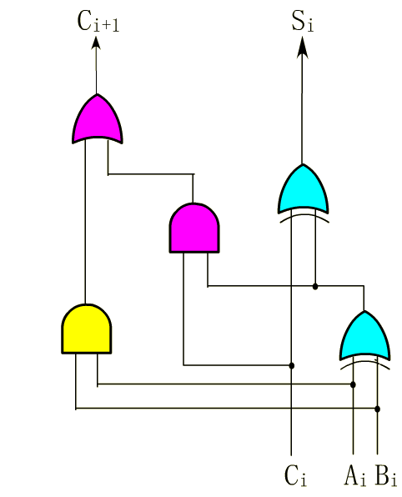
二进制加法/减法器
两个二进制数字A_{i},B_{i}和一个进位输入C_{i}相加,产生一个和输出S_{i},以及一个进位输出C_{i＋1}
S_{i}＝A_{i}⊕B_{i}⊕C_{i}
C_{i＋1}＝A_{i}B_{i}＋B_{i}C_{i}＋C_{i}A_{i}
＝A_{i}B_{i}＋(A_{i}⊕B_{i})C_{i}
输入 |  |  | 输出
A_{i} | B_{i} | C_{i} | S_{i} | C_{i+1}
0 | 0 | 0 | 0 | 0
0 | 0 | 1 | 1 | 0
0 | 1 | 0 | 1 | 0
0 | 1 | 1 | 0 | 1
1 | 0 | 0 | 1 | 0
1 | 0 | 1 | 0 | 1
1 | 1 | 0 | 0 | 1
1 | 1 | 1 | 1 | 1

Slide 42
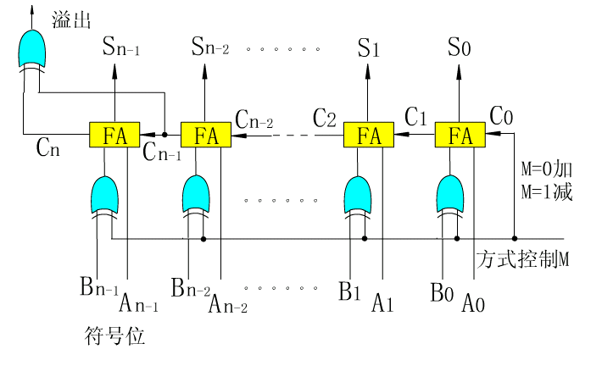
行波进位的补码加法减法器

Slide 43
2.3 定点乘法运算
原码并行乘法
在定点计算机中,两个原码表示的数相乘的运算规则是:乘积的符号位由两数的符号位按异或运算得到,而乘积的数值部分则是两个正数相乘之积。
设n位被乘数和乘数用定点小数表示(定点整数也同样适用)
被乘数 [ｘ]_{原}＝ｘ_{f} .ｘ_{n－1}…ｘ₁ｘ₀
乘数 [ｙ]_{原}＝ｙ_{f} .ｙ_{n－1}…ｙ₁ｙ₀
则乘积
[ｚ]_{原}＝(ｘ_{f}⊕ｙ_{f})＋(0.ｘ_{n－1}…ｘ₁ｘ₀)*(0.ｙ_{n－1}…ｙ₁ｙ₀)
式中,ｘ_{f}为被乘数符号,ｙ_{f}为乘数符号。

Slide 44
人工算法 0. 1 1 0 1
× 0. 1 0 1 1
1 1 0 1
1 1 0 1
0 0 0 0
1 1 0 1
0. 1 0 0 0 0 1 1 1
机器算法： 机器中一种方法是多次采用“加法－移位” 的方
法来完成，称为串行乘法器，它的硬件结构简
单，但是速度慢，目前广泛使用的是流水式阵
列乘法器，称为并行乘法器。

Slide 45
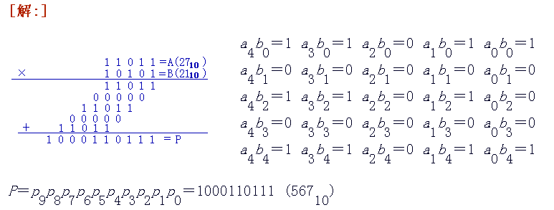
－不带符号的并行乘法器
已知两个不带符号的二进制整数A ＝ 11011,B ＝ 10101,求它的乘积。
位积
列和
n位无符号数乘以n位无符号数会产生n*n个位积，n+n个列和，并行乘法器的关键是快速产生n*n个位积，对位积进行相加运算产生n+n个列和。

Slide 46
第一步：位积的产生
观察乘法运算：0*0＝0，0*1＝0，1*0＝0，1*1＝1
相当于：a·b
所以n*n个位积可以由n*n个与门并行产生。
被乘数
乘数
A=a_{n-1}…… a₁a₀
b_{n-1}…… b₁b₀=B
……
……
……
位积产生部件
…………
a_{n-1}b_{n-1}
…………
a₁b₀
a₀b₀

Slide 47
第二步：列和的产生：利用全加器
a4b0
a3b0
a2b0
a1b0
a0b0
0
0
0
0
a3b1
a2b1
a1b1
a0b1
a4b1
FA
FA
FA
FA
竖线表示输出
斜线表示进位输出
FA
a3b2
FA
a2b2
a1b2
a0b2
a4b2
FA
FA
a3b3
a2b3
a1b3
a0b3
a4b3
FA
FA
FA
FA
FA
a0b4
FA
a0b4
a0b4
a0b4
FA
FA
a4b4
FA
FA
FA
FA
0
p9
p8
p7
p6
p5
p4
p3
p2
p1
p0
在n位无符号数乘以n位无符号数的运算中需要n*（n-1）个全加器虚线围起的是一个行波进位加法器

Slide 48
被乘数
乘数
A=a_{n-1}…… a₁a₀
b_{n-1}…… b₁b₀=B
……
……
……
位积产生部件
…………
a_{n-1}b_{n-1}
a₁b₀
a₀b₀
…………
列和产生部件
全加器乘法阵列
在n位无符号数乘以n位无符号数的运算计算中，需要n*n个与门并行产生位积，需要n*(n-1)个全加器产生列和。
P = p_{2n-1} ………… p₁ p₀
不带符号的并行乘法器

Slide 49
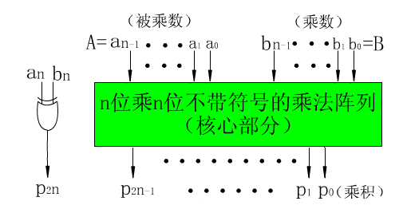
－带符号的并行乘法器
设A=a_{n}a_{n-1}…a₁a₀和B=b_{n}b_{n-1}…b₁b₀均为用定点表示的(n＋1)位带符号整数。则求A*B的过程如下：
1）将A和B的数值位a_{n-1}…a₁a₀和b_{n-1}…b₁b₀输送给n×n位不带符号的阵列乘法器,并由此产生2n位真值乘积。
2）将A和B的符号位a_{n}和b_{n}进行异或作为结果的符号位。

Slide 50
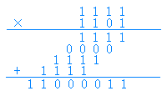
[例] 设ｘ＝(+15)₁₀,ｙ＝(-13)₁₀,用原码阵列乘法器求出乘积ｘ·ｙ＝？
解：输入数据为原码：[x]_{原}=01111 [y]_{原}=11101
符号位单独运算：0⊕1 = 1
被乘数：1111 乘数：1101
输出为11000011，加符号位1，得到：
[x·y]_{原}=111000011, 真值为：(-195)₁₀
＝|[X]_{原}|
＝ |[Y]_{原}|

Slide 51
间接的补码乘法运算
由于在计算机内数据是以补码形式存在，必须考虑补码乘法运算。
补码运算：
[110011100]_{原}＝[101100100]_{补}
[100110000]_{原}＝[111010000]_{补}
[110100101]_{原}＝[101011011]_{补}
正数的补码不变，负数的补码等于从第一个真值的1以后除了符号位以外1变0，0变1。
求补电路的思想：
如果符号位是0，数据不变
如果符号位是1，从第一个1以后符号位以外全部求反，再加一。

Slide 52
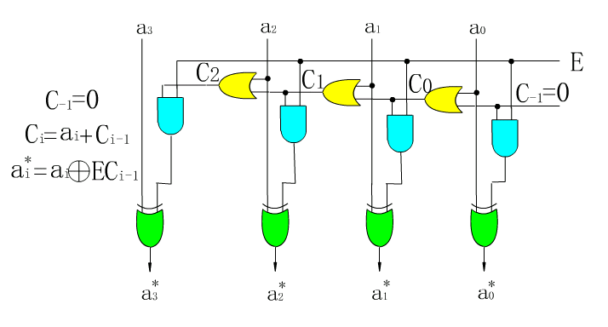
符号位
求补电路

Slide 53
间接补码乘法运算的过程：
设[A]_{补}=a_{n}a_{n-1}…a₁a₀和[B]_{补}=b_{n}b_{n-1}…b₁b₀均为用定点表示的(n＋1)位带符号整数的补码。则求[A]_{补}* [B]_{补}的过程：
1）将[A]_{补}和[B]_{补}的数值位a_{n-1}…a₁a₀和b_{n-1}…b₁b₀经过求补电路后变成|[A]_{原}|和|[B]_{原}|,该补码电路称为算前求补器。
2）将两个n位正整数输|[A]_{原}|和|[B]_{原}|送给n×n位不带符号的阵列乘法器,并由此产生2n位原码乘积。
3）将2n位的原码乘积经过求补电路变成补码，该补码电路称为算后求补器。
4）将A和B的符号位a_{n}和b_{n}进行异或作为结果的符号位。

Slide 54
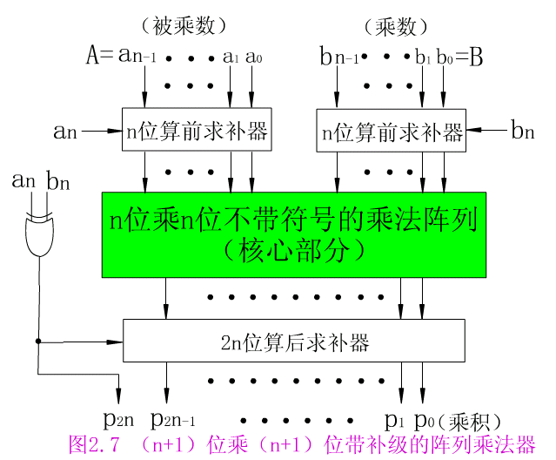
补码变原码
求补电路控制端
原码变补码

Slide 55
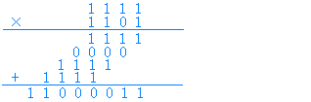
[例] 设ｘ＝(-15)₁₀,ｙ＝(－13)₁₀,用带求补器的补码阵列乘法器求出乘积ｘ·ｙ＝？
原来是补码，需要求补变成原码
设最高位为符号位,则输入数据用补码表示为
[ｘ]_{补} ＝10001 [ｙ]_{补} ＝ 10011
符号位单独运算,x_{f}⊕y_{f} = 1⊕1 = 0
尾数部分算前求补器输出为: |ｘ|＝1111,|ｙ|＝1101
符号位为0,算后求补器输出为11000011, 得补码乘积值：
[ｘ·ｙ]_{补}=011000011
补码二进制数真值是ｘ·ｙ＝(+195)₁₀
十进制数验证：ｘ×ｙ＝(-15)×(-13)＝+195相等。
原码变成补码

Slide 56
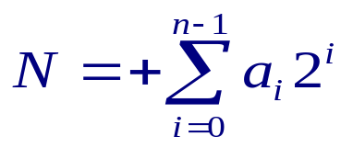
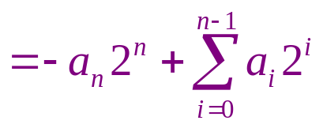
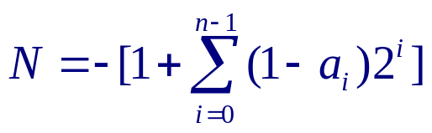
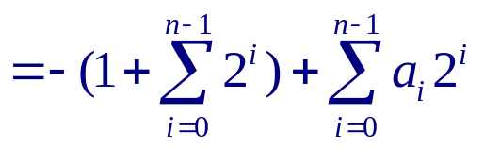
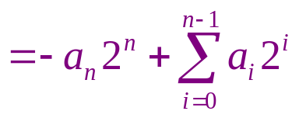
直接补码并行乘法
-补码与真值的转化公式
一个定点补码整数[N]_{补}=a_{n}a_{n-1}…a₁a₀，这里a_{n}是符号位。
当N为正数时（a_{n} = 0）：原码等于补码
当N为负数时（a_{n} = 1）：原码等于补码除符号位减1求反
[N] _{原}=a_{n}a_{n-1}…a₁a₀-1=-(a_{n-1}…a₁a₀+1)
设[A]_{补}＝(01101)₂,[B]_{补}＝(11011)₂，求其对应的真值。
A = -0*2⁴+1*2³+1*2²+0*2¹+1*2⁰＝(+13)₁₀
B = -1*2⁴+1*2³+0*2²+1*2¹+1*2⁰＝(-5)₁₀
一个定点数补码的符号位按照负权处理，数据位按正权处理即得到该数的真值。

Slide 57
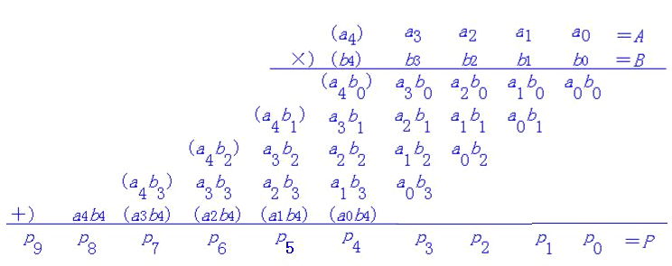
设被乘数A和乘数B是两个5位的二进制补码数，即
A＝(a4)a3a2a1a0 B＝(b4)b3b2b1b0
规定它们的符号位a4和b4具有负权，并用括号标注。同时用括号来标注与符号位a4和b4的乘积项，这些乘积我们规定有负权，A乘以B的矩阵如下：

Slide 58
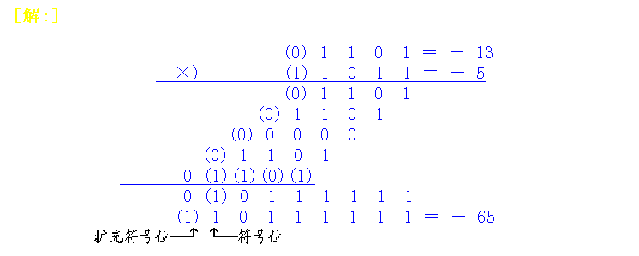
[例] 设[A]_{补}＝01101,[B]_{补}＝11011,求[A×B]_{补}＝?
补码形式
(0)+0+1+(0)+进位0
= -0+0+1-0+0 = 1
(0)+1+0+0+(1)+进位1
= -0+1+0+0-1+1 = 1

Slide 59
直接补码并行乘法中，由于符号位参与运算，可以完成对补码数的直接计算，而不需要求输入补级和输出补级，因而大大加速了乘法过程。
常规的一位全加器可以假定它的3个输入和2个输出都是正权。这种加法器通过把正权或负权加到输入/输出端,可以归纳出四类加法单元。每一类加法器都可以用它输入端所包含的负权的个数来命名。
例如：1类加法器输入端含有一个负权，两个正权。
3类加法器输入端含有三个负权

Slide 60
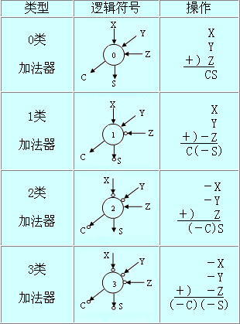
全加器 | 输入 | 输出
0类 | X Y Z | C S
真 值 表 | 0 0 0 | 0 0
 | 0 0 1 | 0 1
 | 0 1 0 | 0 1
 | 0 1 1 | 1 0
 | 1 0 0 | 0 1
 | 1 0 1 | 1 0
 | 1 1 0 | 1 0
 | 1 1 1 | 1 1

Slide 61
全加器 | 输入 | 输出
1类 | X Y Z | C S
真 值 表 | 0 0 0 | 0 0
 | 0 0 1 | 0 1
 | 0 1 0 | 1 1
 | 0 1 1 | 0 0
 | 1 0 0 | 1 1
 | 1 0 1 | 0 0
 | 1 1 0 | 1 0
 | 1 1 1 | 1 1

Slide 62
全加器 | 输入 | 输出
2类 | X Y Z | C S
真 值 表 | 0 0 0 | 0 0
 | 0 0 1 | 0 1
 | 0 1 0 | 1 1
 | 0 1 1 | 0 0
 | 1 0 0 | 1 1
 | 1 0 1 | 0 0
 | 1 1 0 | 1 0
 | 1 1 1 | 1 1

Slide 63
全加器 | 输入 | 输出
3类 | X Y Z | C S
真 值 表 | 0 0 0 | 0 0
 | 0 0 1 | 0 1
 | 0 1 0 | 0 1
 | 0 1 1 | 1 0
 | 1 0 0 | 0 1
 | 1 0 1 | 1 0
 | 1 1 0 | 1 0
 | 1 1 1 | 1 1

Slide 64
注意：
0类和3类全加器真值表相同，可以用同一对逻辑方程来表征的，1类和2类全加器真值表相同，可以用同一对逻辑方程来表征的。
对0类、3类全加器而言有：
S＝XYZ＋XYZ＋XYZ＋XYZ
C＝XY＋YZ＋ZX
对1类、2类全加器,则有
S＝XYZ＋XYZ＋XYZ＋XYZ
C＝XY＋XZ＋YZ

Slide 65
利用混合加法器构成的构成的直接乘法全加器阵列如下：
a4b0
a3b0
a2b0
a1b0
a0b0
0
0
0
0
1
a3b1
a2b1
a1b1
a0b1
a4b1
0
0
0
1
a3b2
a2b2
a1b2
a0b2
a4b2
1
0
0
a3b3
a2b3
a1b3
a0b3
a4b3
1
1
1
0
a0b4
a0b4
a0b4
a0b4
2
2
2
2
a4b4
2
2
2
2
0
符号位
(p9)
p8
p7
p6
p5
p4
p3
p2
p1
p0

Slide 66
2.4 定点除法运算
原码除法原理
在定点计算机中,两个原码表示的数相除的运算规则是:商的符号位由两数的符号位按异或运算得到,而商的数值部分则是两个正数相除之商。
设n位被除数和除数用定点小数表示(定点整数也同样适用)
被除数 [ｘ]_{原}＝ｘ_{f} .ｘ_{n－1}…ｘ₁ｘ₀
除数 [ｙ]_{原}＝ｙ_{f} .ｙ_{n－1}…ｙ₁ｙ₀
则商为
[ｚ]_{原}＝(ｘ_{f}⊕ｙ_{f})＋(0.ｘ_{n－1}…ｘ₁ｘ₀)/(0.ｙ_{n－1}…ｙ₁ｙ₀)
式中,ｘ_{f}为被除数符号,ｙ_{f}为除数符号。

Slide 67
笔算除法：
x = 0.1011 y = 0.1101 求 x÷y
0.
1
1
0
1
0. 1 1 0 1
⌒
0 . 1 0 1 1
0
0 . 0 1 1 0 1
商符单独处理
0 . 0 1 0 0 1
0
0 . 0 0 1 1 0 1
0 . 0 0 0 1 0 1
0
0
？
心算上商
0 . 0 0 0 0 1 1 0 1
0 . 0 0 0 0 0 1 1 1
x÷y = 0. 1 1 0 1
余数 0. 0 0 0 0 0 1 1 1

Slide 68
机器除法：
机器不会心算，必须先作减法。如果余数为正，才知道够减；如果余数为负，才知道不够减。不够减时必须恢复原来的余数，以便再继续往下运算。这种方法称为恢复余数法。
要恢复原来的余数，只要当前的余数加上除数即可。但由于要恢复余数，使除法进行过程的步数不固定，因此控制比较复杂。
实际中常用不恢复余数法，又称加减交替法。其特点是运算过程中如出现不够减，不必恢复余数，根据余数符号，可以继续往下运算，因此步数固定，控制简单。
机器除法的约定：
1）除数不能为0 2）被除数是除数的两倍长

Slide 69
加减交替法：
特点：
当运算过程中出现不够减的情况时，不需要恢复余数，而是根据余数的符号，继续往下运算，因此步数固定，控制简单。
运算规则：
当余数为正时，商1，除数右移一位，减除数；
当余数为负时，商0，除数右移一位，加除数。
[例] x=0.101001, y=0.111, 用加减交替法求x ÷ y.
[x]_{补}=0.101001 [y]_{补}=0.111 [-y]_{补}=1.001

Slide 70
0.1 0 1 0 0 1 ;被除数
＋[-y]_{补} 1.0 0 1 ;第一步减除数y
1.1 1 0 0 0 1<0 q4=0 ;余数为负,商0
＋[y]_{补}→ 0.0 1 1 1 ;除数右移1位加
0.0 0 1 1 0 1>0 q3=1 ;余数为正,商1
＋[-y]_{补}→ 1.1 1 0 0 1 ;除数右移2位减
1.1 1 1 1 1 1<0 q2=0 ;余数为负,商0
＋[y]_{补}→ 0.0 0 0 1 1 1 ;除数右移3位加
0.0 0 0 1 1 0>0 q1=1 ;余数为正,商1
商 q = q4.q3q2q1 = 0.101
余数 r = 0.000110

Slide 71
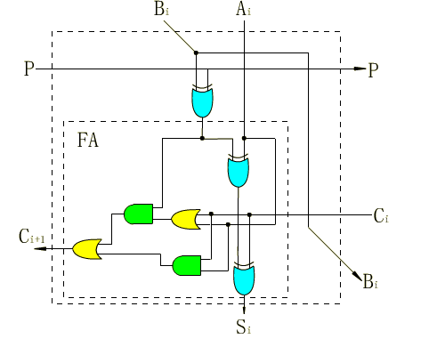
并行除法器
可控加法/减法(CAS)单元
CAS单元的逻辑方程：
S_{i}＝A_{i}⊕(B_{i}⊕P)⊕C_{i}
C_{i＋1}＝(A_{i}＋C_{i})·(B_{i}⊕P)＋A_{i}C_{i}
• 当P＝0时, 是全加器公式
S_{i}＝A_{i}⊕B_{i}⊕C_{i}
C_{i＋1}＝A_{i}B_{i}＋B_{i}C_{i}＋A_{i}C_{i}
• 当P＝1时, 得求差公式
S_{i}＝A_{i}⊕B_{i}⊕C_{i}
C_{i＋1}＝A_{i}B_{i}＋B_{i}C_{i}＋A_{i}C_{i}

Slide 72
-阵列除法器
被除数: x=0.x₆x₅x₄x₃x₂x₁ 除数: y=0.y₃y₂y₁
0
0
y₃
x₆
y₂
x₅
y₁
x₄
p=1
CAS
CAS
CAS
CAS
x₃
q₄=0
CAS
CAS
CAS
CAS
x₂
q₃
CAS
CAS
CAS
CAS
x₁
q₂
CAS
CAS
CAS
CAS
商: q=0.q₃q₂q₁
余数: r=0.00r₆r₅r₄r₃
q₁
r₆
r₅
r₄
r₃

Slide 73
阵列除法器总结：
•被除数ｘ是一个2n位的小数(双倍长度值)，它是由顶部一行和最右边的对角线上的垂直输入线来提供的。
•除数ｙ是一个n位的小数，它沿对角线方向进入这个阵列，让余数保持固定,而将除数沿对角线右移。
•最上面一行所执行的初始操作经常是减法。因此最上面一行的控制线P固定置成“1”。
•减法是用补码减法公式[x]_{补}-[y]_{补}＝[x]_{补}+[-y]_{补}来实现，其中 [-y]_{补}＝[y]_{补}+1，这时右端各CAS单元上的反馈线用作初始的进位输入，完成加1操作。
•每一行最左边的单元的进位输出决定着商的数值。将当前的商反馈到下一行,确定下一行的操作是加法还是减法。

Slide 74
2.5 定点运算器的组成
运算器是数据处理的部件，同时是CPU的重要组成部分，它应该能完成：
－算术运算
－逻辑运算
运算器至少包含以下几部分：
－算术/逻辑运算部件
－乘除法阵列
－数据缓冲寄存器
－通用寄存器
－内部总线

Slide 75
算术运算
运算器的核心部件是全加器，利用补码加法、减法公式以及定点数的乘除法运算，运算器能完成基本算术运算。
逻辑运算
运算器除了能完成基本算术运算外,还可对两个或一个逻辑数进行逻辑运算。所谓逻辑数,是指不带符号的二进制数。计算机中的逻辑运算,主要是指逻辑非、逻辑加、逻辑乘、逻辑异四种基本运算。
-逻辑非运算
逻辑非也称求反。对某数进行逻辑非运算,就是按位求它的反,常用变量上方加一横来表示。
例: ｘ1＝01001011,ｘ1＝10110100
ｘ2＝11110000,ｘ2＝00001111

Slide 76
逻辑加运算
对两个数进行逻辑加,就是按位求它们的“或”,所以逻辑加又称逻辑或,常用记号“V”或“＋”来表示。
例：ｘ＝10100001,ｙ＝10011011, 求ｘ+ｙ。
1 0 1 0 0 0 0 1 ｘ
+ 1 0 0 1 1 0 1 1 ｙ
1 0 1 1 1 0 1 1 ｚ
即：ｘ+ｙ ＝ 10111011
逻辑乘运算
对两数进行逻辑乘,就是按位求它们的“与”,所以逻辑乘又称“逻辑与”,常用记号“∧”或“·”来表示。
例：ｘ＝10111001,ｙ＝11110011,求ｘ·ｙ

Slide 77
1 0 1 1 1 0 0 1 ｘ
· 1 1 1 1 0 0 1 1 ｙ
1 0 1 1 0 0 0 1 ｚ
即 ｘ·ｙ ＝ 10110001
逻辑异运算
对两数进行异就是按位求它们的模2和,所以逻辑异又称“按位加”,常用记号“⊕”表示
例：ｘ＝10101011,ｙ＝11001100,求ｘ⊕ｙ。
1 0 1 0 1 0 1 1 ｘ
⊕ 1 1 0 0 1 1 0 0 ｙ
0 1 1 0 0 1 1 1 ｚ
即 ｘ⊕ｙ ＝ 01100111

Slide 78
多功能算术/逻辑运算单元（ALU）
由一位全加器(FA)构成的行波进位加法器,它可以实现补码数的加法运算和减法运算。但是这种加法/减法器存在两个问题：
1)由于串行进位,它的运算时间很长。假如加法器由n位全加器构成,每一位的进位延迟时间为20ns,那么最坏情况下, 进位信号从最低位传递到最高位而最后输出稳定,至少需要n*20ns,这在高速计算中显然是不利的。
2）就行波进位加法器本身来说,它只能完成加法和减法两种操作而不能完成逻辑操作。
多功能算术/逻辑运算单元(ALU)不仅具有多种算术运算和逻辑运算的功能,而且具有先行进位, 从而能实现高速运算。

Slide 79
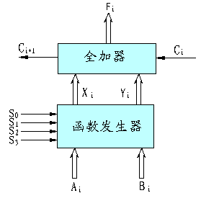
－高速运算的实现思想：
1位全加器(FA)的逻辑表达式为：
F_{i}＝X_{i}⊕Y_{i}⊕C_{i}
C_{i＋1}＝X_{i}Y_{i}＋Y_{i}C_{i}＋C_{i}X_{i}
将Ai和Bi先组合成由控制参数S0，S1，S2，S3控制的组合函数Xi和Yi，然后再将Xi，Yi和下一位进位数通过全加器来进行全加。这样不同的控制参数可以得到不同的组合函数，因而能够实现多种算术运算和逻辑运算。

Slide 80
逻辑表达式 ：
控制参数S0 ,S1 ,S2 ,S3 分别控制输入Ai和Bi ,产生Yi和Xi的函数：
Yi是受S0 ,S1控制的Ai和Bi的组合函数
Xi是受S2 ,S3控制的Ai和Bi的组合函数
设函数关系如下表所示：
S₀ S₁ | Y_{i} | S₂ S₃ | X_{i}
0 0 0 1 1 0 1 1 | A_{i} A_{i}B_{i} A_{i}B_{i} 0 | 0 0 0 1 1 0 1 1 | 1 A_{i}＋B_{i} A_{i}＋B_{i} A_{i}

Slide 81
S₀ S₁ | Y_{i} | S₂ S₃ | X_{i}
0 0 0 1 1 0 1 1 | A_{i} A_{i}B_{i} A_{i}B_{i} 0 | 0 0 0 1 1 0 1 1 | 1 A_{i}＋B_{i} A_{i}＋B_{i} A_{i}
根据上面所列的函数关系,即可列出Xi和Yi的逻辑表达式：
Xi＝S2S3＋S2S3（Ai＋Bi）＋S2S3（Ai＋Bi）＋S2S3Ai
Yi＝S0S1Ai＋S0S1AiBi＋S0S1AiBi
进一步化简可以得到：
Xi＝S3AiBi+ S2AiBi Yi＝Ai＋S0Bi＋S1Bi
注意： XiYi＝Yi

Slide 82
Xi＝S3AiBi+ S2AiBi Yi＝Ai＋S0Bi＋S1Bi
注意： XiYi＝Yi
将Xi和Yi的表达式带入进位的表达式：
C_{i＋1}＝X_{i}Y_{i}＋Y_{i}C_{i}＋C_{i}X_{i}＝Y_{i}＋Y_{i}C_{i}＋C_{i}X_{i}
＝Y_{i}(1+C_{i})+C_{i}X_{i}
＝Y_{i}+C_{i}X_{i}
一位全加器的逻辑表达式如下：
Xi＝S3AiBi+ S2AiBi
Yi＝Ai＋S0Bi＋S1Bi
Fi＝Xi⊕Yi⊕Ci
C_{i＋1}＝Y_{i}+C_{i}X_{i}

Slide 83
考虑4个全加器构成的一片ALU，注意进位公式：C_{i＋1}＝Y_{i}+C_{i}X_{i}
第0位向第1位的进位公式为：
C₁＝Y₀＋X₀C₀
第1位向第2位的进位公式为：
C₂＝Y₁＋X₁C₁＝Y₁＋Y₀X₁＋X₀X₁C₀
第2位向第3位的进位公式为：
C₃＝Y₂＋X₂C₂＝Y₂＋Y₁X₂＋Y₀X₁X₂＋X₀X₁X₂C₀
第3位的进位输出（即整个4位运算进位输出）公式为：
C₄＝Y₃＋X₃C₃＝Y₃＋Y₂X₃＋Y₁X₂X₃＋Y₀X₁X₂X₃＋X₀X₁X₂X₃C₀
设 G＝Y3＋Y2X3＋Y1X2X3＋Y0X1X2X3
P＝X0X1X2X3
则 C₄＝G＋PC₀
逻辑表达式表明,这是一个先行进位逻辑。换句话说,第0位的进位输
入Cn可以直接传送到最高位上去,因而可以实现高速运算。

Slide 84
－逻辑运算的实现思想：
全加器除了S0－S3四个控制端以外，还有一个控制端M:
当M＝0时，M对进位信号没有任何影响。此时F不仅与本位的被操作数Y和操作数X有关，而且与本位的进位输出即C有关，因此M＝0时，进行算术操作。
当M＝1时,封锁了进位输出，也就是C＝0。因此各位的运算结果F仅与Y和X有关,故M＝1时,进行逻辑操作。
M
74181ALU芯片就是根据原始推导公式用TTL门电路实现的4位算术/逻辑运算单元的逻辑电路图。

Slide 85
Ai、Bi输入数据
F0~F3
Fi 运算结果
S0~S3 运算方式选择
M
S0
…… …
ALU
S3
Ci 最低位进位
Ci+4
Ci
Ci+4 最高位进位
A0~A3
B0~B3
M 算术/逻辑运算选择
74181ALU

Slide 86
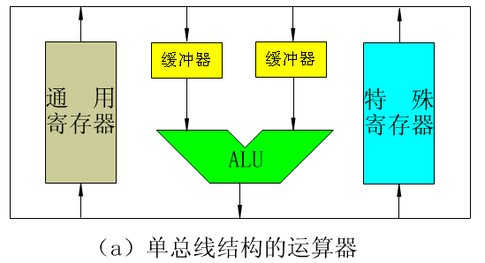
定点运算器的基本结构
运算器包括ALU、阵列乘除器、寄存器、缓冲器、内部总线等组成。
－单总线结构的运算器
同一时间内，只有一个操作数放在单总线上，在ALU的两个输入端有暂存数据的缓冲寄存器，为ALU提供运算需要的两个操作数。缺点：操作速度较慢。优点：控制电路比较简单。

Slide 87
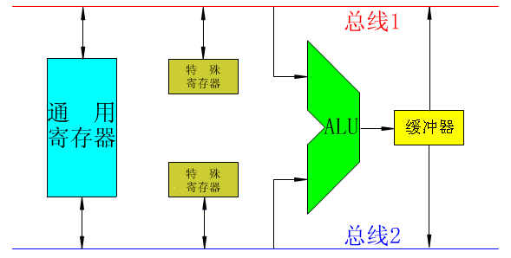
－双总线结构的运算器
两个操作数同时加到ALU进行运算只需一次操作控制,而且马上就可以得到运算结果。但是ALU的输出不能直接加到总线上去。这是因为,当形成操作结果的输出时,两条总线都被输入数占据,因而必须在ALU输出端设置缓冲寄存器。

Slide 88
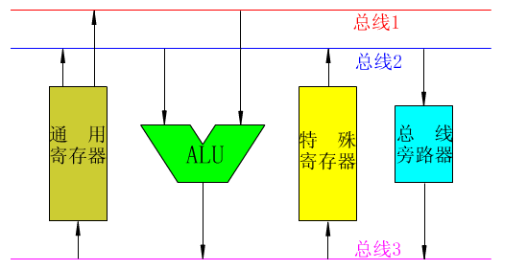
－三总线结构的运算器
ALU的两个输入端分别由两条总线供给,而ALU的输出则与第三条总线相连，这样,算术逻辑操作就可以在一步的控制之内完成。总线旁路器的作用是如果一个操作数不需要修改,就直接从总线2传送到总线3。

Slide 89
规格化浮点数
1
规格化数的定义：
r = 2 ≤ |S| ＜1
2
规格化数的判断
S＞0
规格化形式
S＜ 0
规格化形式
…
…
真值
0.1×× ×
真值
– 0.1×× ×
原码
…
原码
…
0.1×× ×
1.1×× ×
…
补码
…
补码
1.0×× ×
0.1×× ×
IEEE754
S=0 M=1.×
IEEE754
S=1 M=1.×
原码 不论正数、负数，第一数位为1
补码 符号位和第 一数位不同

Slide 90
2.6 浮点运算方法和浮点运算器
浮点数的加减法运算
设有两个浮点数x和y，x＝0.10101*2¹⁰，y＝0.11001*2¹⁰⁰，计算两个浮点数的的和x + y。
x＝0.0010101*2¹⁰⁰ （将x的阶数调整至与y一致，称为对阶）
x + y＝0.0010101*2¹⁰⁰ +0.11001*2¹⁰⁰＝0.1111001*2¹⁰⁰
浮点数的加减法运算分为六个步骤：
1）0操作数检查
2）比较价码大小并完成对阶
3）尾数进行加减运算
4）结果规格化
5）舍入处理
6）判断结果是否溢出

Slide 91
[例]设ｘ＝2⁰¹⁰×0.1101101,ｙ＝2¹⁰⁰×(－0.1010110),
求ｘ＋ｙ。
1）0操作数检查
浮点加减运算过程比定点运算过程复杂。如果判知两个操作数ｘ或ｙ中有一个数为0,即可得知运算结果而没有必要再进行后续的一系列操作以节省运算时间。0操作数检查步骤则用来完成这一功能。
参加加法运算的数据都是非零，进入下一步。
2）比较价码大小并完成对阶
为了便于直观理解,阶码以4位补码表示,尾数以8位补码表示(含符号位)，均采用双符号位,则它们的浮点表示分别为
[ｘ]_{浮}＝00 010, 00.1101101
[ｙ]_{浮}＝00 100, 11.0101010
阶码的符号位
尾数的符号位

Slide 92
两浮点数进行加减，首先要看两数的阶码是否相同，若二数阶码不同，表示小数点位置没有对齐，此时必须使二数阶码相同，这个过程叫作对阶。对阶操作规定使尾数右移，尾数右移后阶码作相应增加，因此对阶时,总是使小阶向大阶看齐。
[△E]_{补}＝[E_{ｘ}]_{补}－[E_{ｙ}]_{补}＝[Eｘ]_{补}＋[－Eｙ]_{补}＝11 110＝-2
所以：应使M_{ｘ}右移两位,E_{ｘ}加2，
[ｘ]_{浮}＝00 100，0.0011011(01)
3）尾数进行加减运算
对阶结束后，即可进行尾数的求和运算。不论加法运算还是减法运算，都按加法进行操作(减法利用补码减法转换成补码的加法来做)，其方法与定点加减法运算完全一样。
右移2位后移出的最低两位数

Slide 93
00. 0 0 1 1 0 1 1 ( 0 1 )
+ 11. 0 1 0 1 0 1 0
────────────────
11. 1 0 0 0 1 0 1 ( 0 1 )
4）结果规格化
a. 采用双符号位表示尾数时，如果两符号位为01或10时，应将结果尾数右移一位，阶码加1（叫“右规”）。
b. 如果尾数最高数值位与符号位相同，应将尾数左移，阶码减１，直至数值位最高位与符号位相反（叫“左规”）。
尾数运算结果的符号位与最高数值位同值,应执行左规处理，结果为11.0001010(10)，阶码减1，为 00 011。
5）舍入运算
在对阶向右规格化，尾数向右移位，这样被右移的尾数的低位部分会被丢掉，从而造成一定误差，要进行舍入处理。

Slide 94
简单的舍入方法有两种：一种是“0舍1入”法，即如果右移时被丢掉数位的最高位为0则舍去，为1则将尾数的末位做加加1运算。另一种是“恒置1”法，即只要数位被移掉，就在尾数的末尾恒置1。
采用0舍1入法：11. 0 0 0 1 0 1 0 (10)
＝11. 0 0 0 1 0 1 0 + 2⁻⁷＝11. 0 0 0 1 0 1 1
6）判断结果是否溢出
阶码为00 011，阶码的符号位为00，根据补码的双符号检测溢出的方法确定阶码不溢出。
最终结果为：
[x+y]_{浮}＝00 011， 11. 0 0 0 1 0 1 1
[x+y]_{浮}＝2⁰¹¹×(－0.1110101)
阶码为正数
尾数为负数

Slide 95
被操作数阶码(8位)
ALU
阶码
运算
锁存器
结果阶码(8位)
操作数阶码(8位)
规格化信号
比
较
器
阶码差
计数器
移
位
信号
寄存器
被操作数尾数(23位)
结果尾数(23位)
舍入部件
移位器
ALU
尾数
运算
寄存器
操作数尾数(23位)
流水式浮点运算器的基本结构

Slide 96
浮点数的乘除法运算
设有两个浮点数ｘ和ｙ：ｘ＝2^{Ex}·Mx，y＝2^{Ey}·My
浮点乘法运算的规则是：
ｘ×ｙ＝2^{(Ex+Ey)}·(Mx×My)
即乘积的尾数是相乘两数的尾数之积,乘积的阶码是相乘两数的阶码之和。浮点数的乘法运算也有0操作数检查、规格化与舍入以及判断溢出等步骤。
ｘ÷ｙ＝2^{(Ex-Ey)}·(Mx÷My)
商的尾数是相除两数的尾数之商,商的阶码是相除两数的阶码之差。浮点数的除法运算也有0操作数检查、规格化与舍入以及判断溢出等步骤。
如果浮点数的尾数和阶码都已补码形式表示，利用定点数补码的加减法运算和乘除法运算完成浮点数的乘除法运算。

Slide 97
[例] 设有浮点数ｘ＝2^{－101}×0.1000101
ｙ＝2⁰¹¹×(－0.1010011)
阶码用4位补码表示,尾数用8位补码表示。求[ｘ×ｙ]_{浮}。
要求用补码完成尾数乘法运算,运算结果尾数保留8位(含符号位),并“0舍1入”法对尾数低位字长值舍入操作。
1）尾数补码采用双符号位，则有：
[M_{ｘ}]_{补}＝00.1000101, [M_{ｙ}]_{补}＝11.0101101
2）4位补码表示阶码，采用双符号位：
[E_{x}]_{补}＝11 011 [E_{y}]_{补}＝00 011
[x]_{浮}＝11011, 00.1000101, [y]_{浮}＝00011, 11.0101101,
3）求阶码和
[Ex]_{补}＋[Ey]_{补} ＝11011＋00011＝11 110(价码真值为-2)
根据补码的双符号检测溢出的方法确定阶码不溢出。

Slide 98
4) 尾数乘法运算
可采用补码阵列乘法器实现,即有
[Mx]_{补}×[My]_{补}＝[00.1000101]_{补}×[11.0101101]_{补}
＝[11.1010011,0100001]_{补}
5) 规格化处理
乘积的尾数符号位与最高数值位符号相同，不是规格化的浮点数，需要尾数左移1位，阶码减移1变为-3，所以左规后尾数变为11.0100110(100001)。
6) 舍入处理
按“0舍1入”法规则,舍去低位字长，尾数为11.0100111。
最终相乘结果为:
[ｘ×ｙ]_{浮}＝11101, 11.0100111
其真值为:
ｘ×ｙ＝2^{－110}×(－0.1011001)

Slide 99
浮点运算器基本结构
-流水线原理
将一个作业分割成多个子任务，将处理该作业的硬件按照子任务的需求从结构上分成多个过程段，使多个子任务能够在多个过程段上并行的执行，在计算机中称为时间并行，也是流水线的基本基本原理。
输入
过
程
段
S1
过
程
段
S2
过
程
段
S3
过
程
段
S4
输出
锁存器
锁存器
锁存器
锁存器
锁存器
时钟C

Slide 100
设一个作业I包含4个子任务，分别由过程段S1~S4处理，下面表述了非流水时空图和流水时空图。
空间S
I1
I2
I3
T=3*4
S4
S3
S2
S1
时间S
1 2 3 4 5 6 7 8 9 10 11 12
空间S
I1
I2
I3
T=4+(3-1)
S4
S3
S2
S1
时间S
1 2 3 4 5 6 7 8 9 10 11 12

Slide 101
假设每个作业I需要K个时间单位执行完毕，如果有N个作业,
在非流水线方式中，N条作业执行完毕需要时间
T_{K}＝N*K
在流水线方式中，N条作业执行完毕需要时间
T_{L}＝K+(N-1)
流水线的加速比:
N*K
C_{K} = T_{L} / T_{K} =
K+(N-1)
如果有20个作业，非流水线需要80个时间单位，而流水线需要23个时间单位，计算机的速度有很大提高。

Slide 102
-流水线浮点加法器
浮点数的加减法运算可以分为：0操作数检查、对阶、尾数求和、结果规格化以及舍入处理4步完成，所以流水式浮点加法器可以由4个过程段构成。
E_{x}
操作数检查部件
对阶功能部件
E
E_{y}
尾数加部件
规格化部件
锁存器
锁存器
锁存器
锁存器
锁存器
M_{x}
M
M_{y}
第一段
第二段
第三段
第四段

